Slide 1
LIKOVNA UMETNOST
Dragi učenci!
Pred vami je nov likovni izziv ─
USTVARJANJE IZ NARAVNIH IN UMETNIH MATERIALOV

Slide 2
Že ko ste bili majhni, ste v peskovniku izdelovali „potičke“.
Zdaj, ko ste večji, izdelujete zahtevnejše stvari.
Na šolskem igrišču marsikoga od vas opazim, kako s palico riše vzorce po podlagi.
Nekateri sami ali v skupinah sestavljate mojstrovine iz najrazličnejših stvari.
Vaša domišljija je neizmerna in likovna umetnost je šolski predmet, ki vam daje možnost, da jo izrazite.

Slide 3
Torej … ☺
Likovni motiv si izberite sami.
Oblikujte/izdelajte/sestavite ga iz naravnih ali umetnih materialov.
Lahko so to kamenčki, listi, palčke, flomastri, barvice, krede, cvetovi,
vejice, odpadla embalaža …
Naredite ga zunaj (vrt, okolica hiše, bližnji gozd …) ali pa noter (vaša soba, balkon, klet, kuhinja, dnevna soba …).

Slide 4
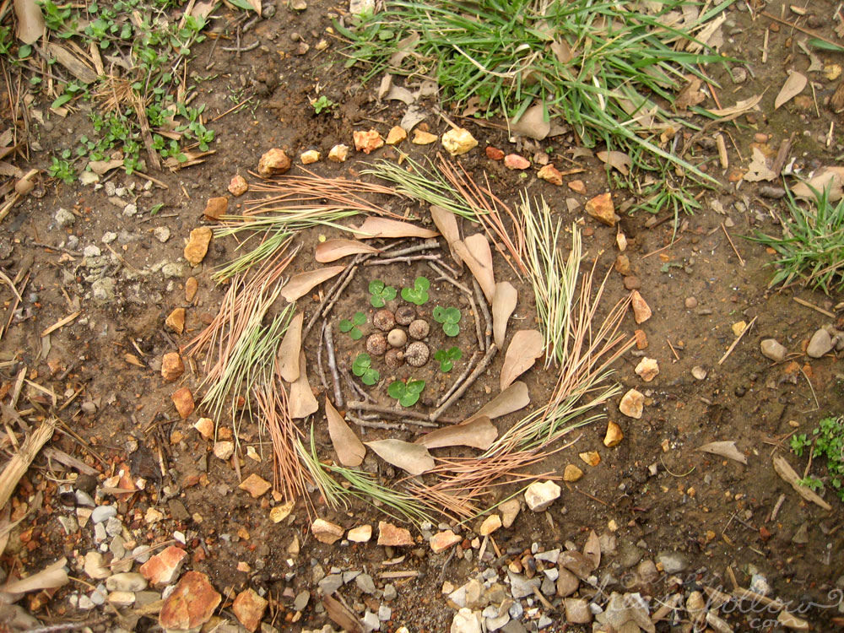
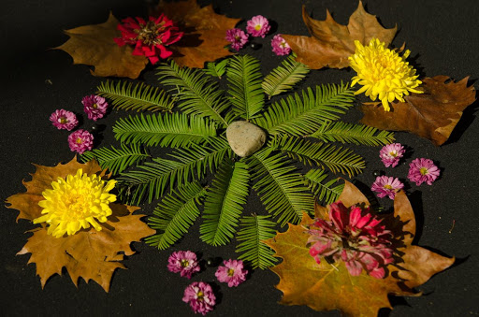
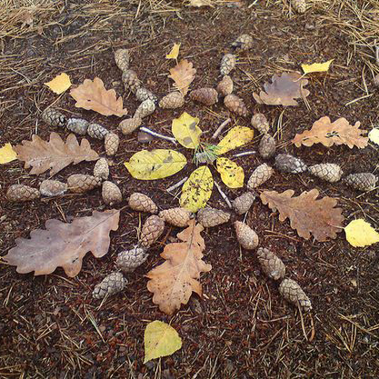
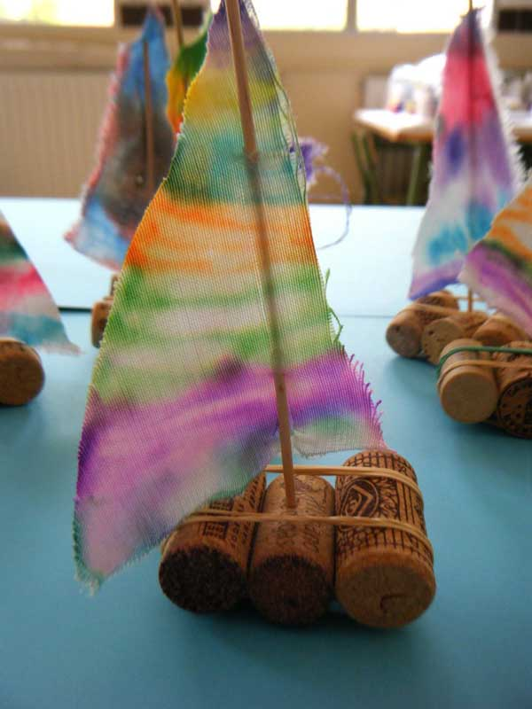
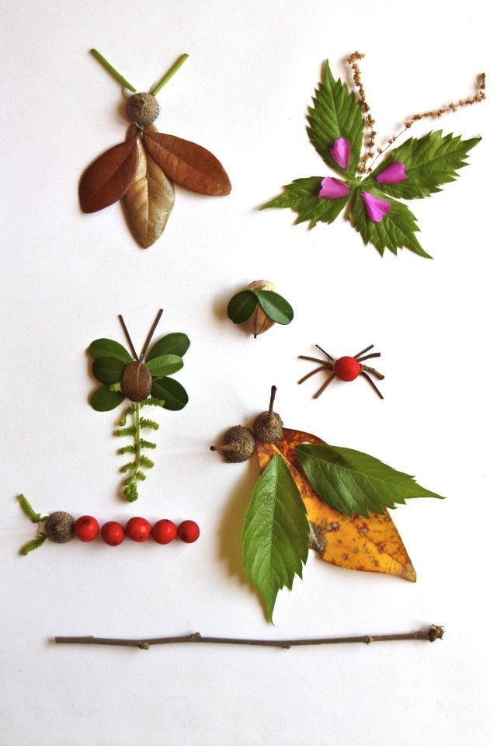
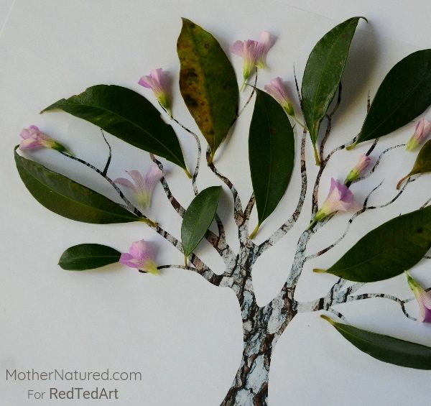
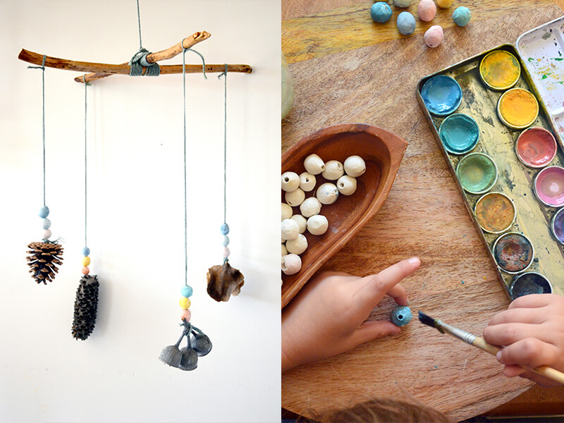
Kaj vse lahko nastane, si oglejte na spodnjih slikah.
https://www.google.com/search?q=small+art+in+nature
https://www.google.com/search?q=kids+art+from+natural+materials&tbm=isch

Slide 5
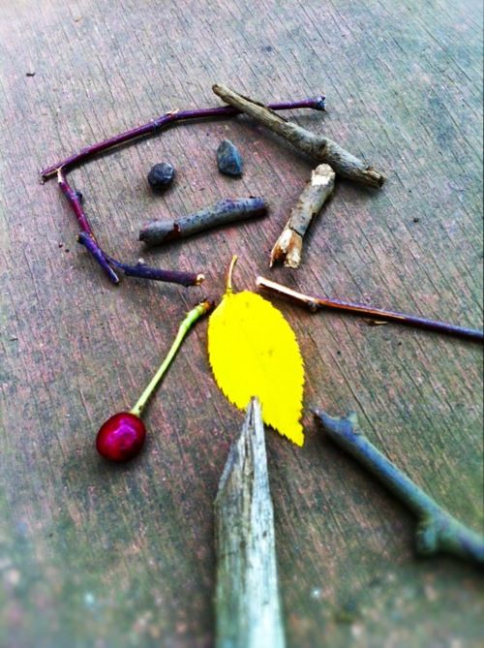
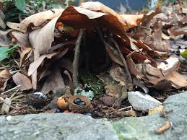
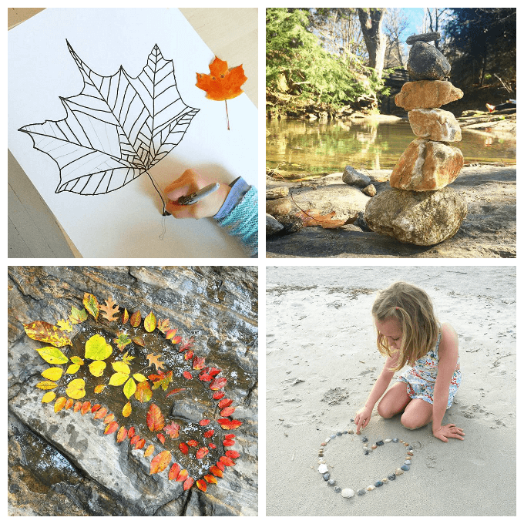
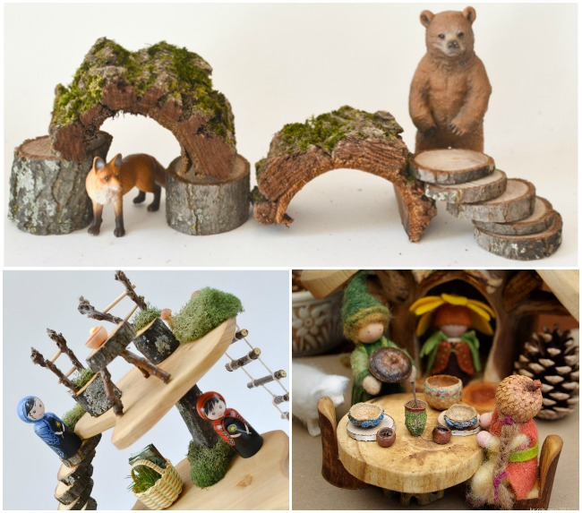
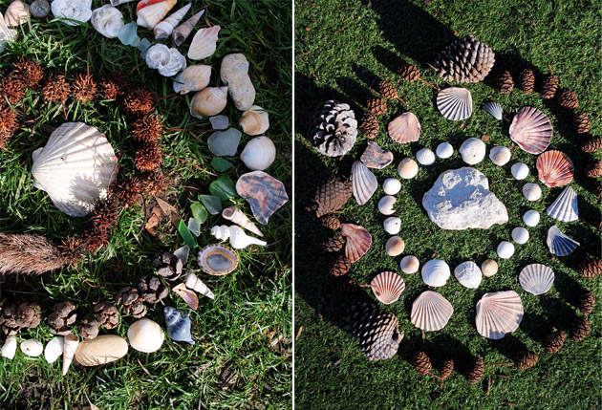
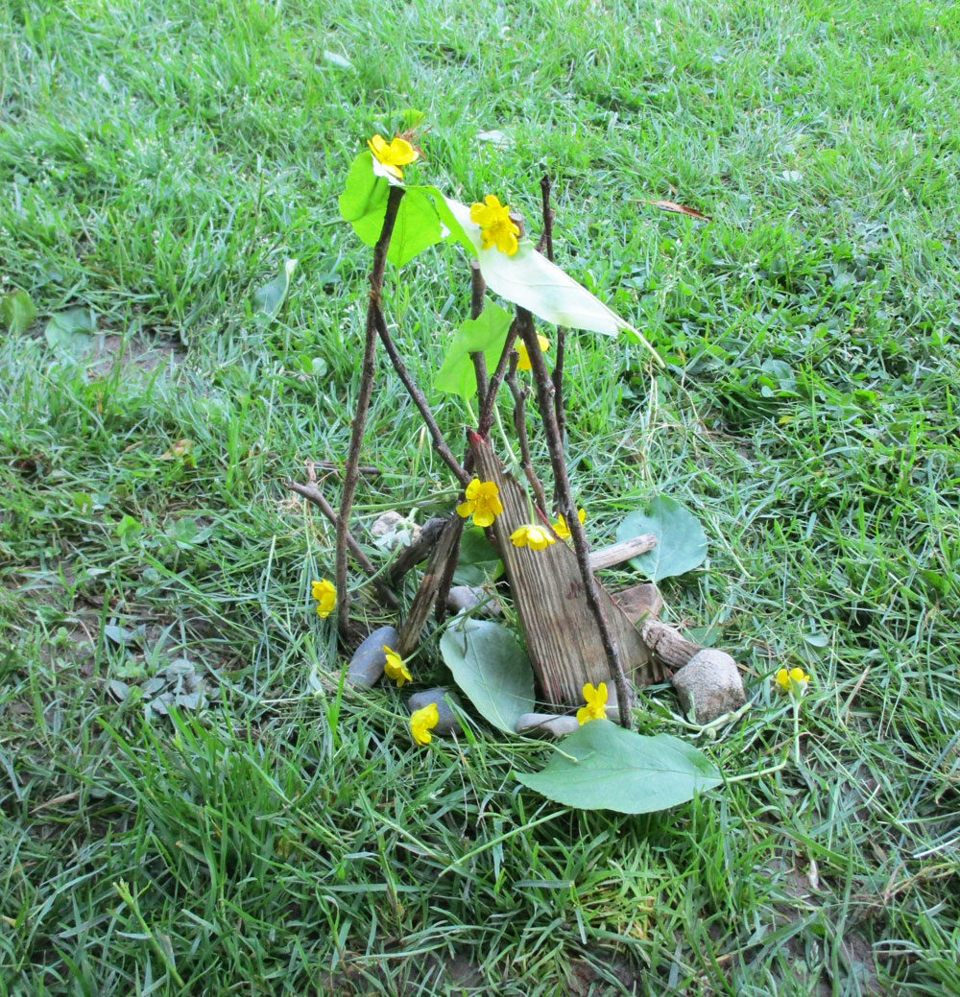
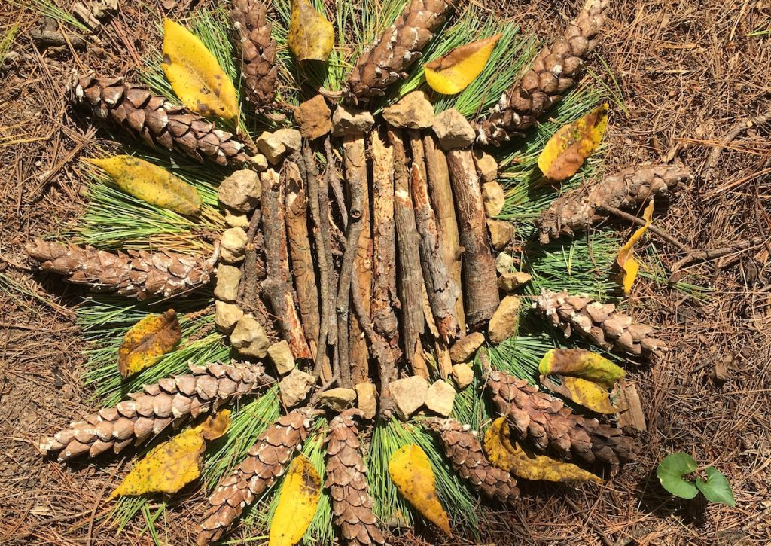
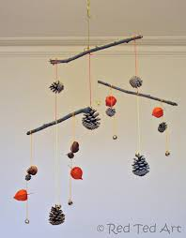
https://www.google.com/search?q=kids+art+from+natural+materials&tbm=isch

Slide 6
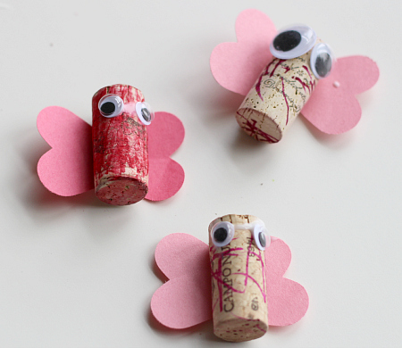
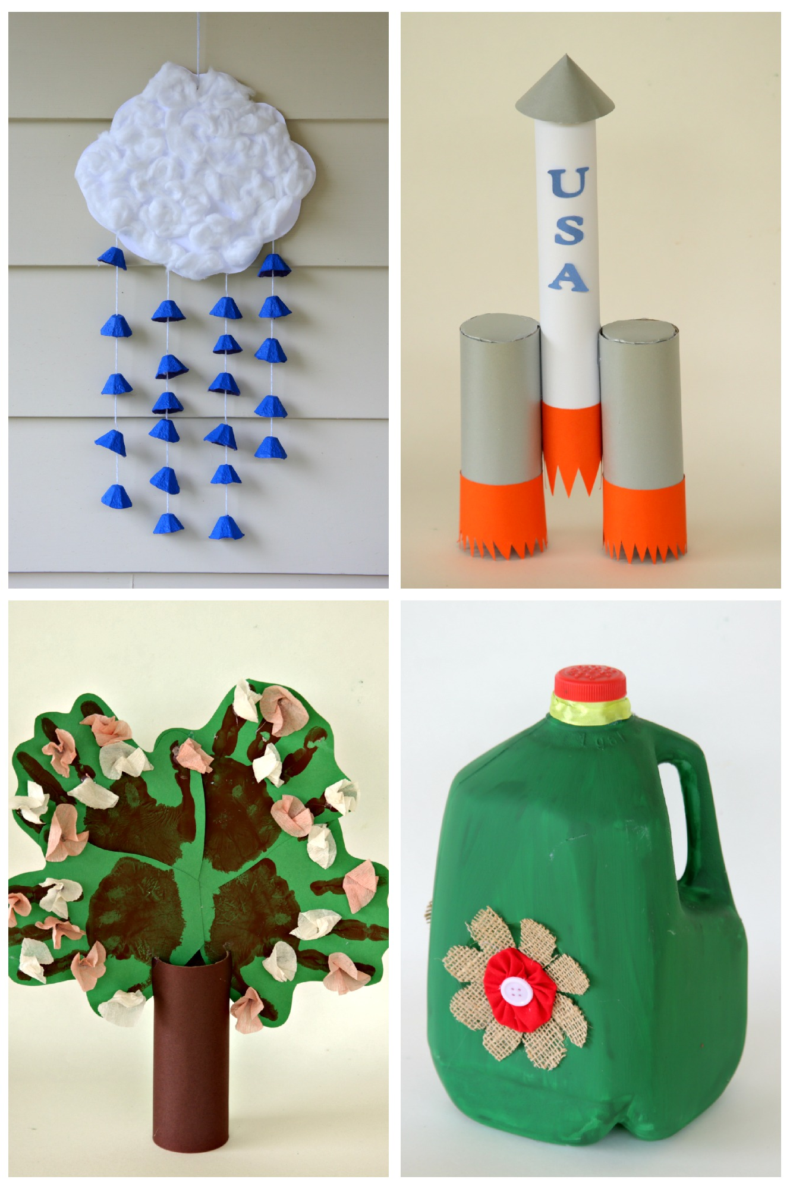
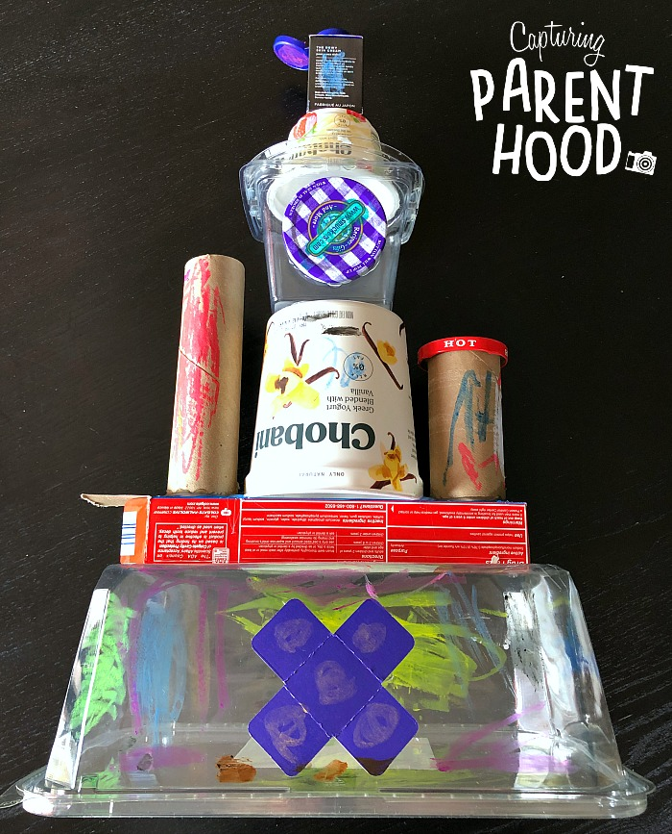
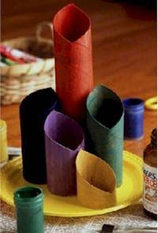
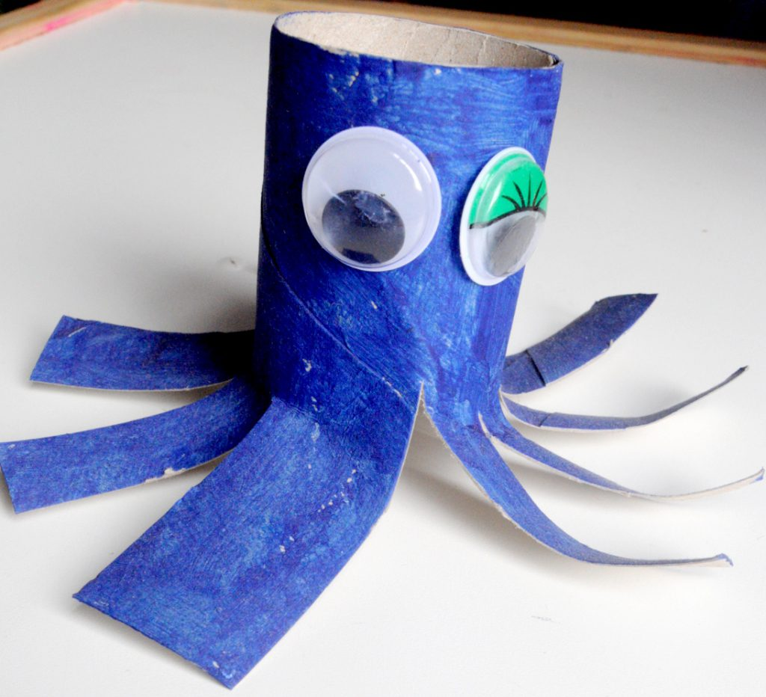
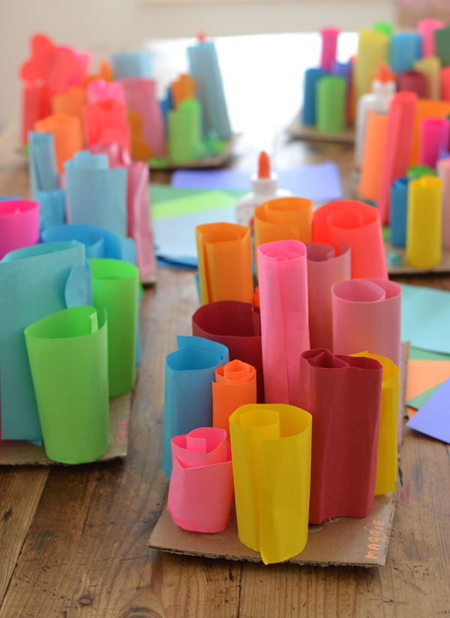
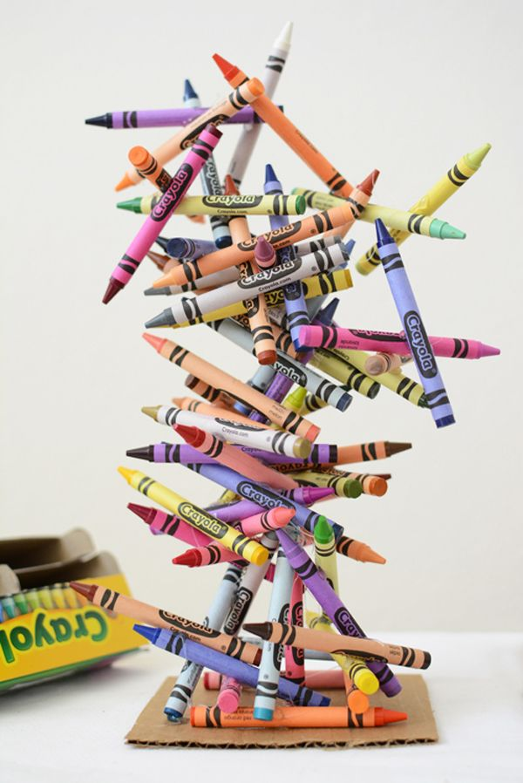
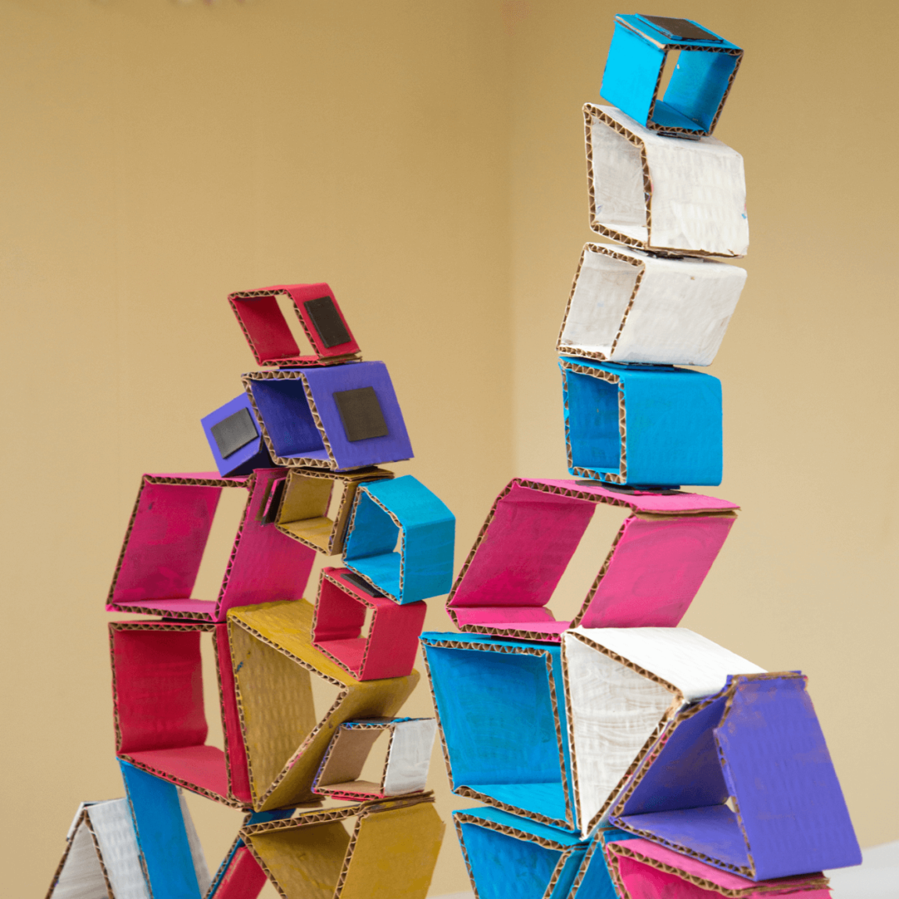
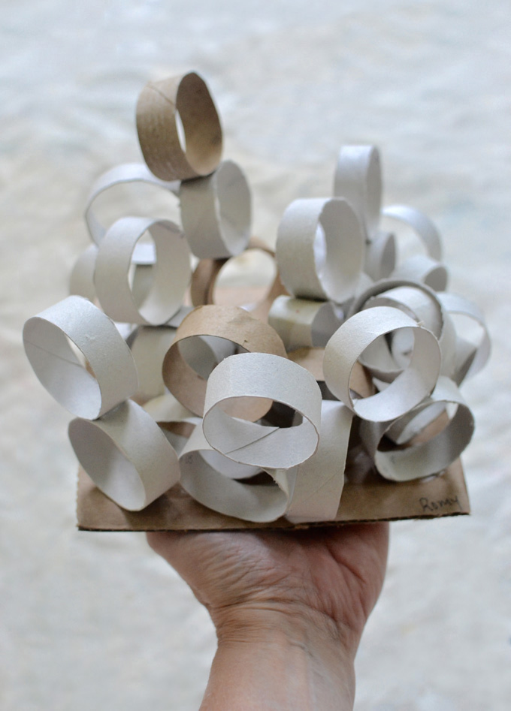
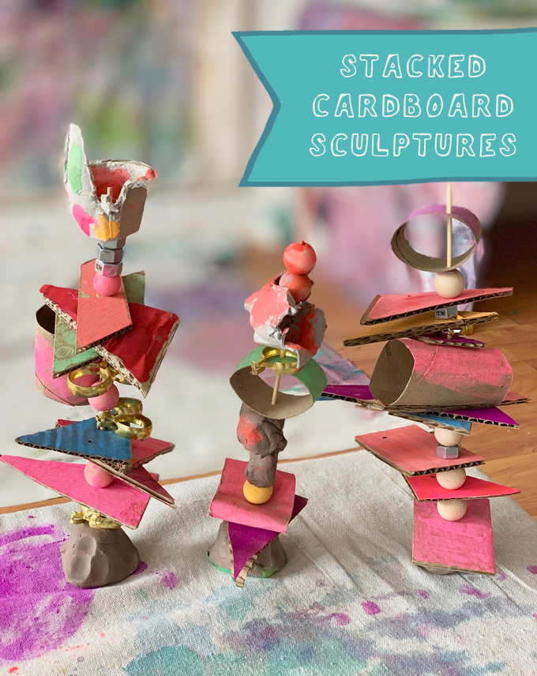
https://www.google.com/search?q=kids+art+from+recycled+materials
https://www.google.com/search?q=kids+sculpture+ideas&tbm=isch&ved=2ahUKEwi

Slide 7
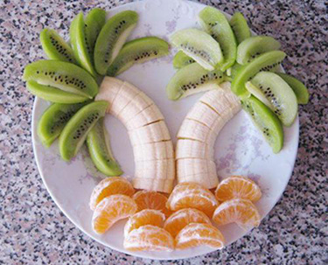
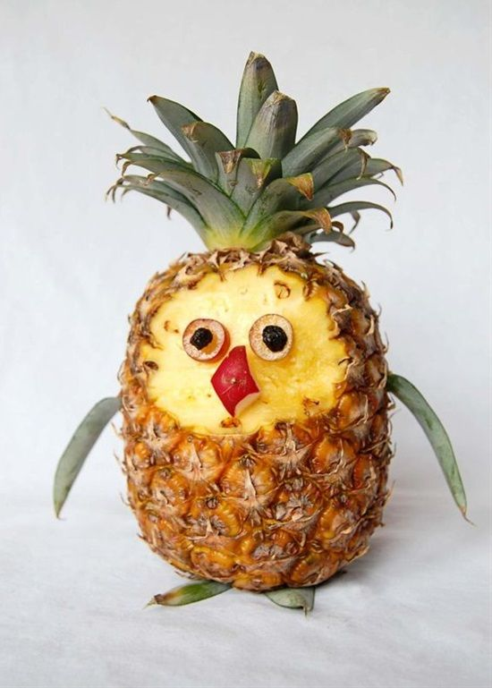
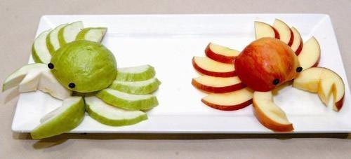
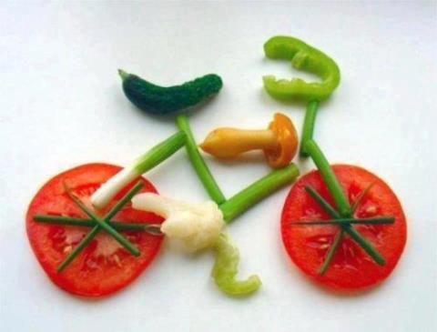
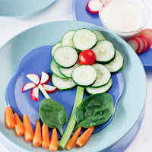
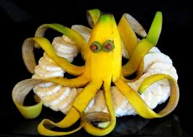
https://www.google.com/search?q=easy+fruit+sculpture&tbm=isch&

Slide 8
Upam, da so vam bile slike v pomoč. Ponovimo:
likovni motiv oblikujete/izdelate/sestavite iz naravnih ali umetnih materialov,
velikost likovnega motiva ni važna,
ni nujno, da bo likovni motiv (odvisno kaj boste ustvarili) „trajen“
pomembno je, da se sprostite, pri tem zabavate in izrazite svojo domišljijo,
K ustvarjanju lahko povabite svoje družinske člane.

Slide 9
Vesela bom, če mi boste poslali slike vaših mojstrovin.
OŠ Frana Erjavca, 5. C, Šolsko leto 2019/2020

